Slide 1
«Ватутінський ліцей №1 Ватутінської міської ради Черкаської області» Проект ліги старшокласників «Ми – патріоти Черкащини» «Ми можемо»

Slide 2
Мета проекту:
виховання доброти та милосердя, любові і поваги до ближнього;
виявлення і підтримка дитячих ініціатив;
- розвиток волонтерського руху;
формування їх цілісного духовного світу та почуття патріотизму на засадах благочинності, відданості Батьківщині. Патріотичні акції, справи, флешмоби, козацькі свята, відеоролики та ін. Це можливість самоствердитися в очах однолітків, громади, набути зростаючими громадянами соціального досвіду та нових знань. Благодійна та волонтерська діяльність учнів має бути спрямована на надання допомоги захисникам України.

Slide 3
.
ПАТРІОТ – той, хто любить свою Батьківщину, відданий своєму народові, готовий для них на жертви й подвиги. Ми –свідомі, розумні, здатні до критичного мислення юні громадяни. Громадяни, які в наш складний час об’єднані спільними цінностями.

Slide 4
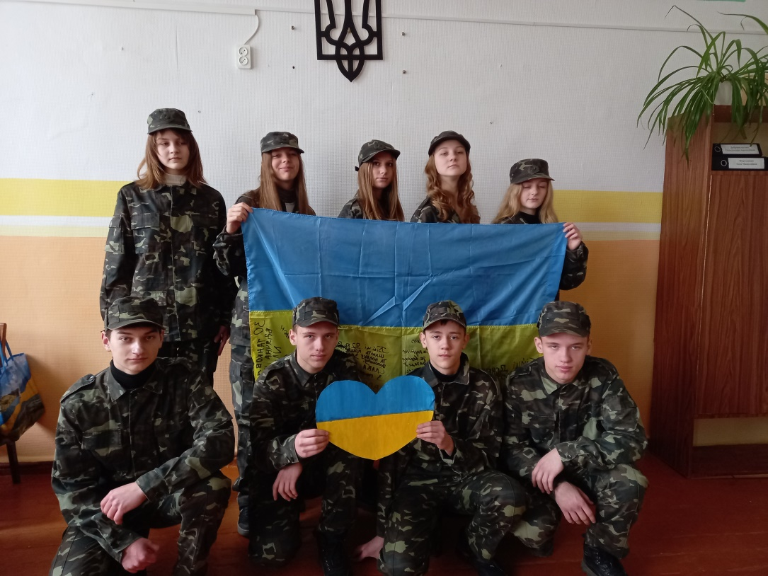
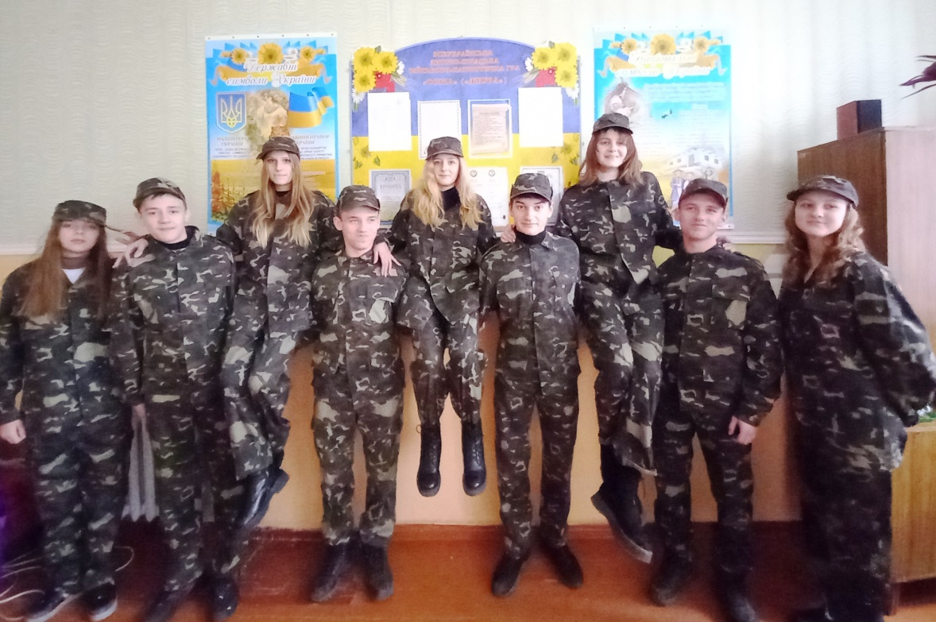
Участь у флешмобі «Збройні сили України-слава, Гордість, міць країни! Захищають мир ,свободу Служать рідному народу!»

Slide 5
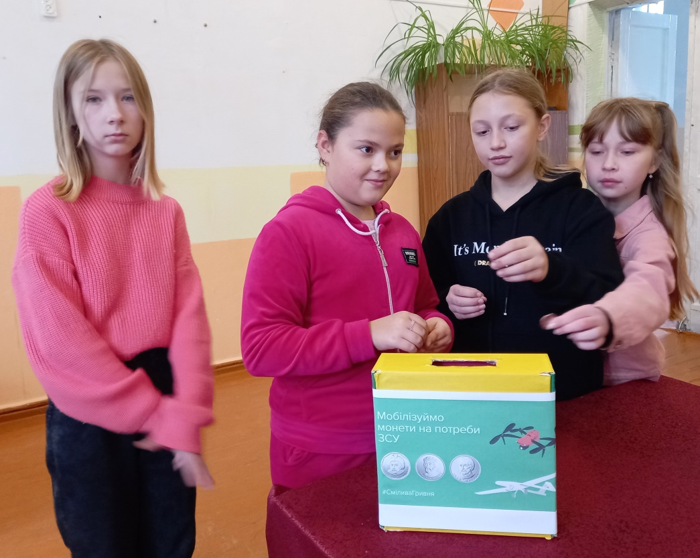
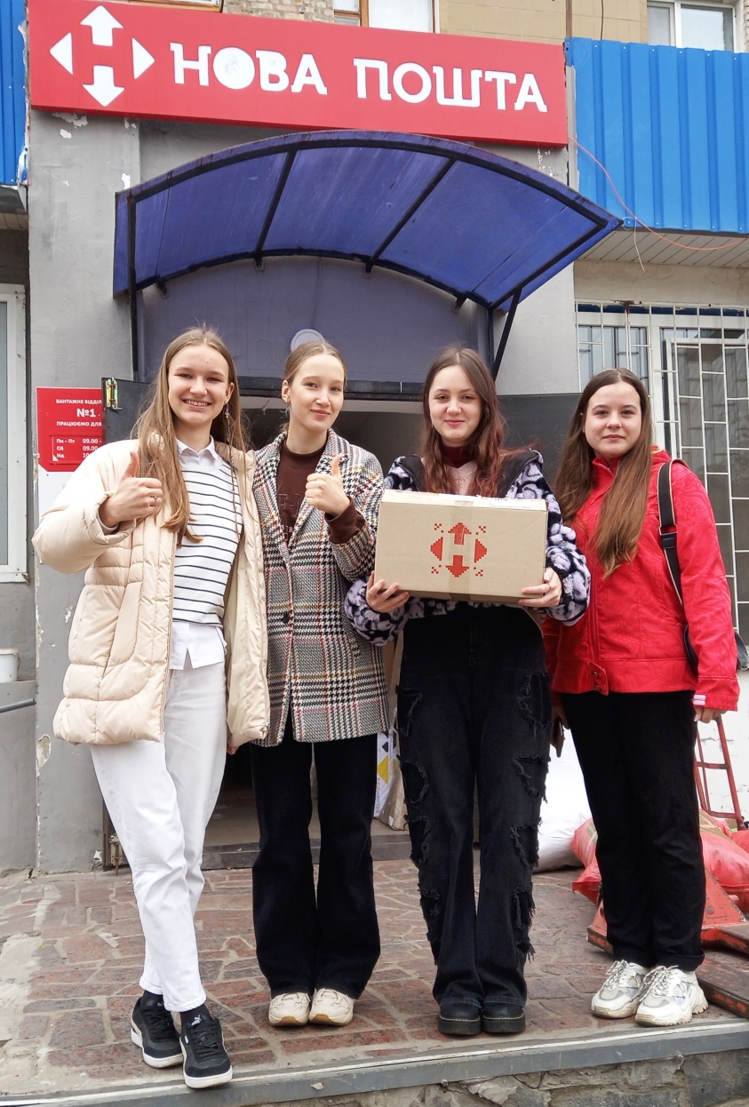
Акція «Смілива гривня» Закупівля тактичних навушників для військових.

Slide 6
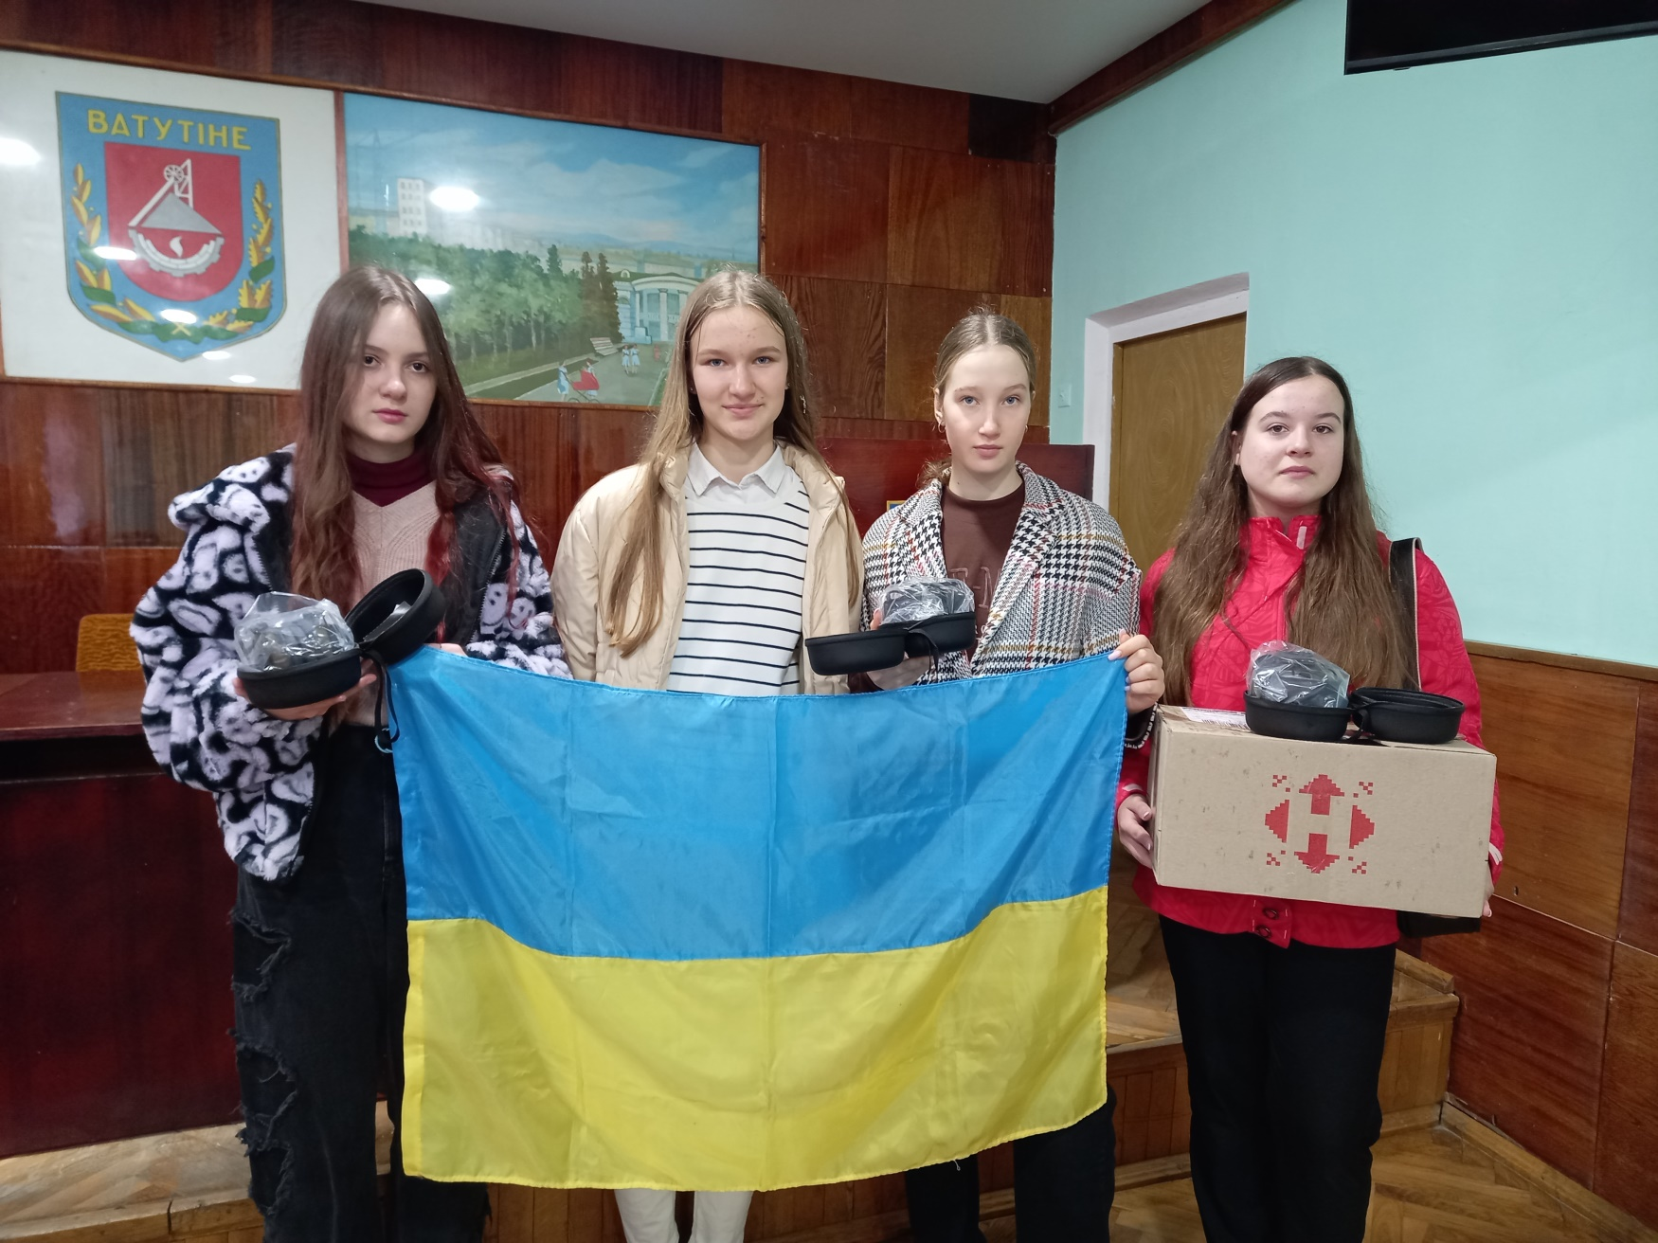
Передача тактичних навушників волонтерам.

Slide 7
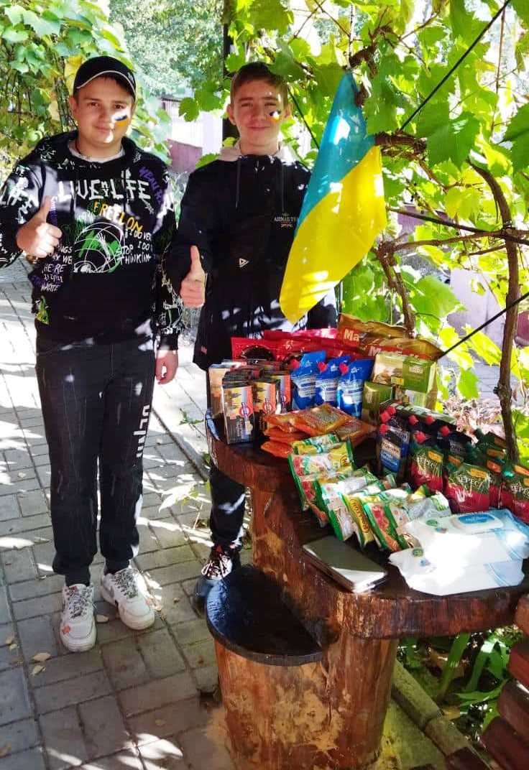
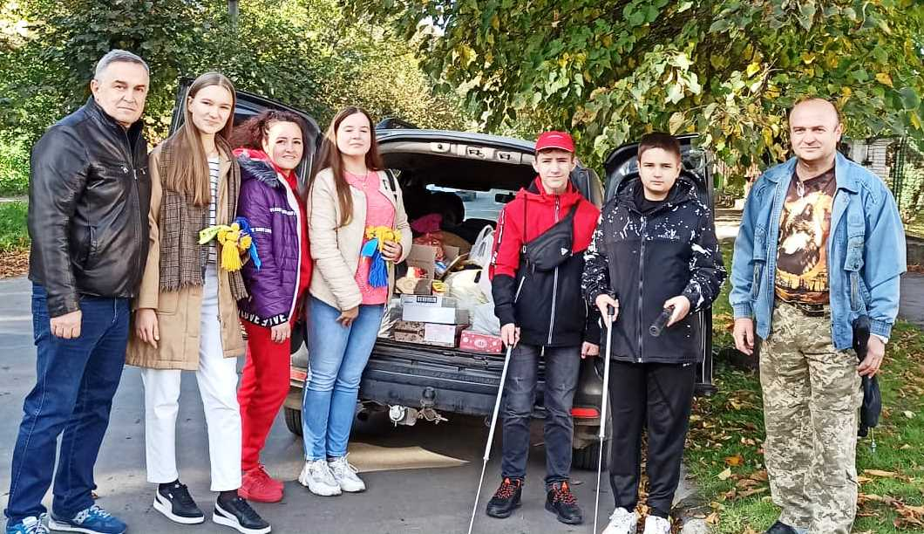
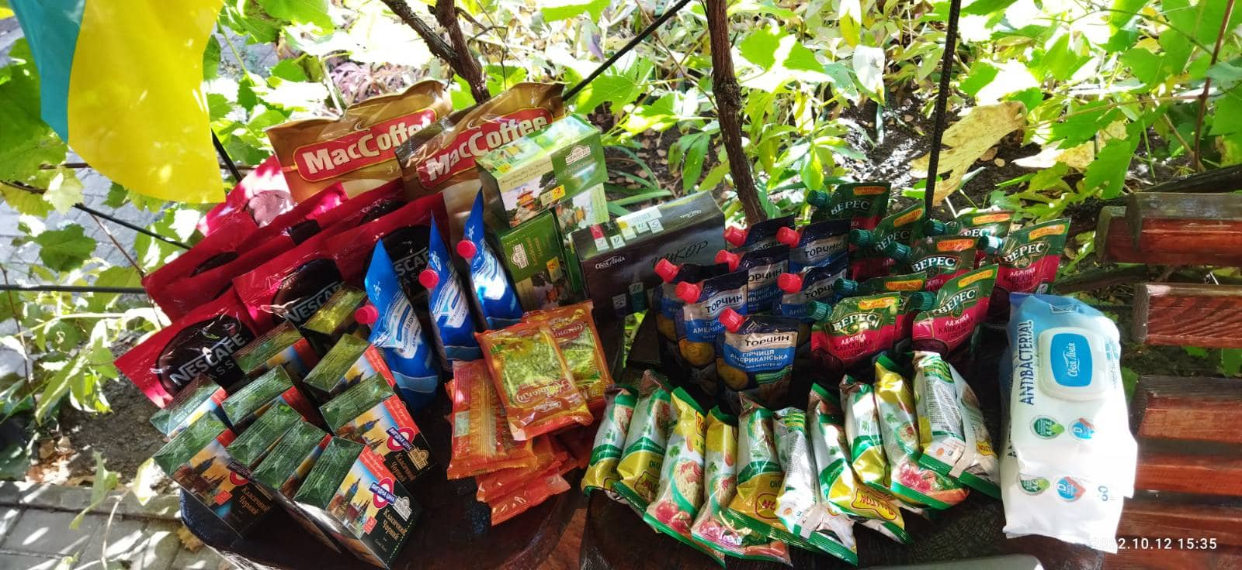
Акція « Зігрій солдата»

Slide 8
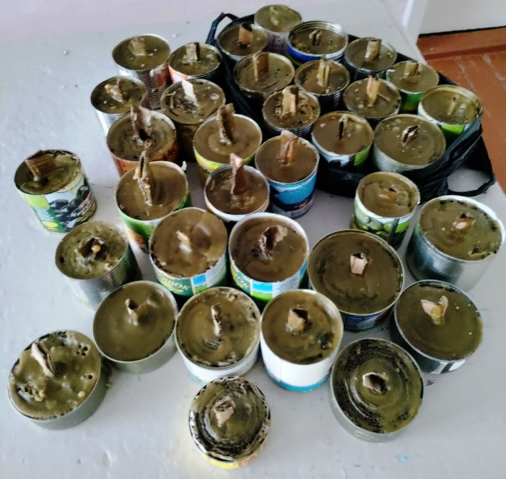
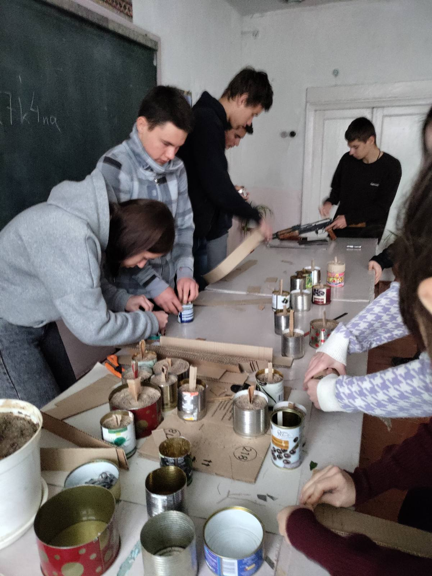
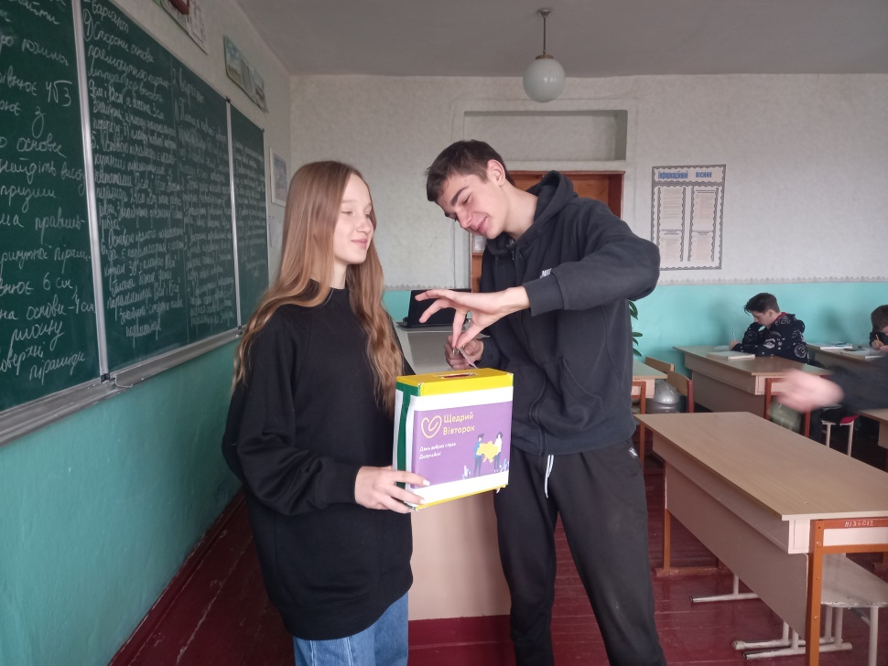
Участь у марафоні добрих справ «Щедрий Вівторок». Збір коштів на придбання воску для виготовлення окопних свічок.

Slide 9
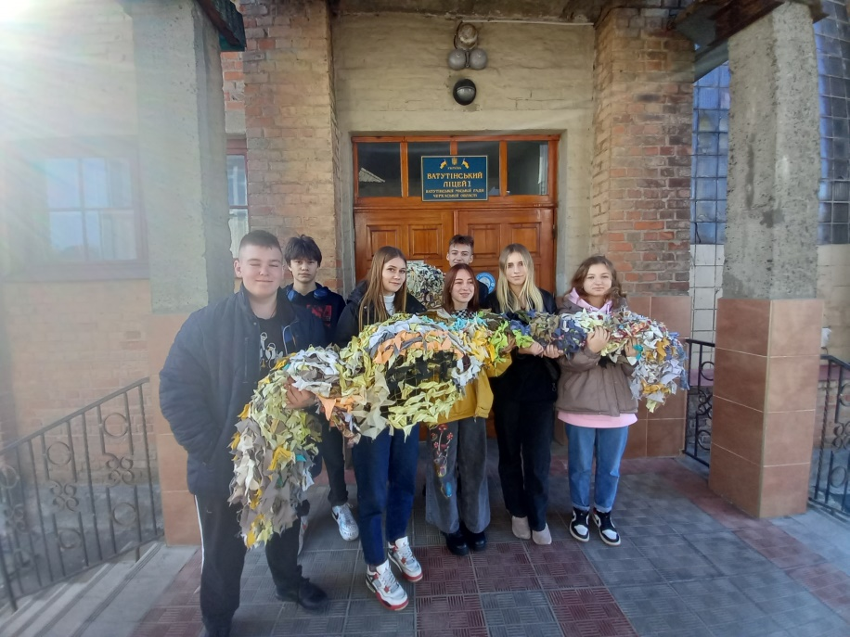
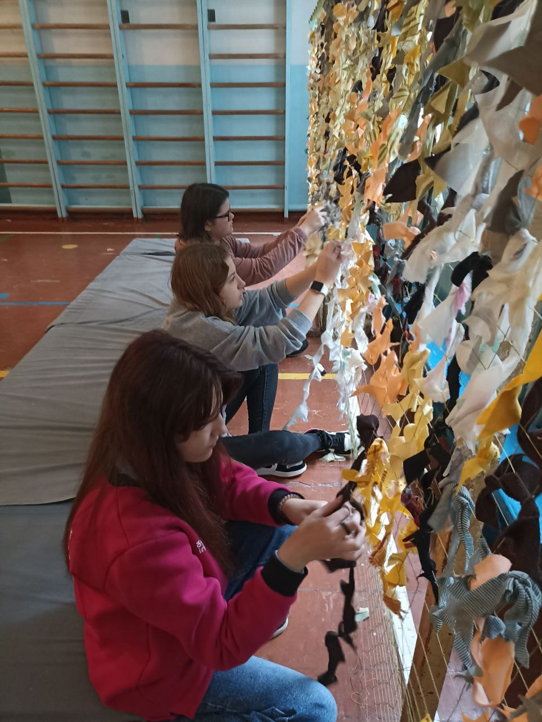
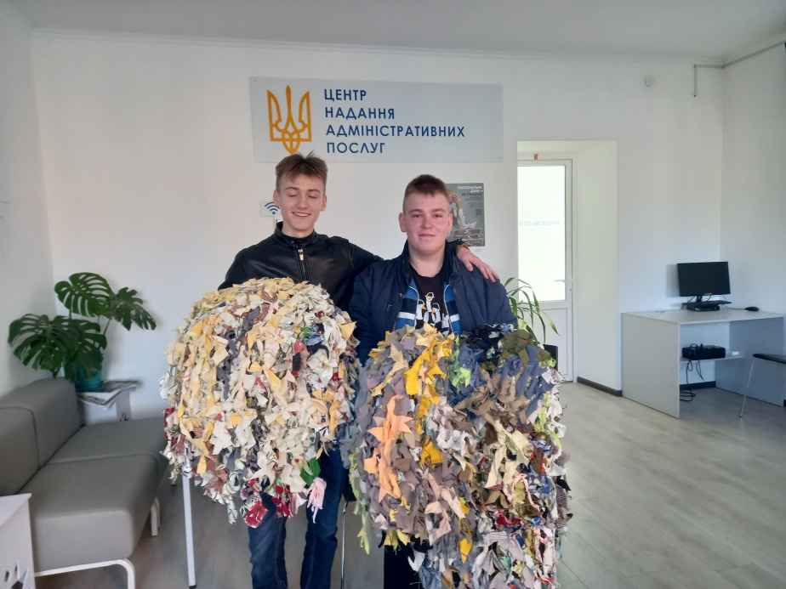
Виготовлення маскувальної сітки

Slide 10
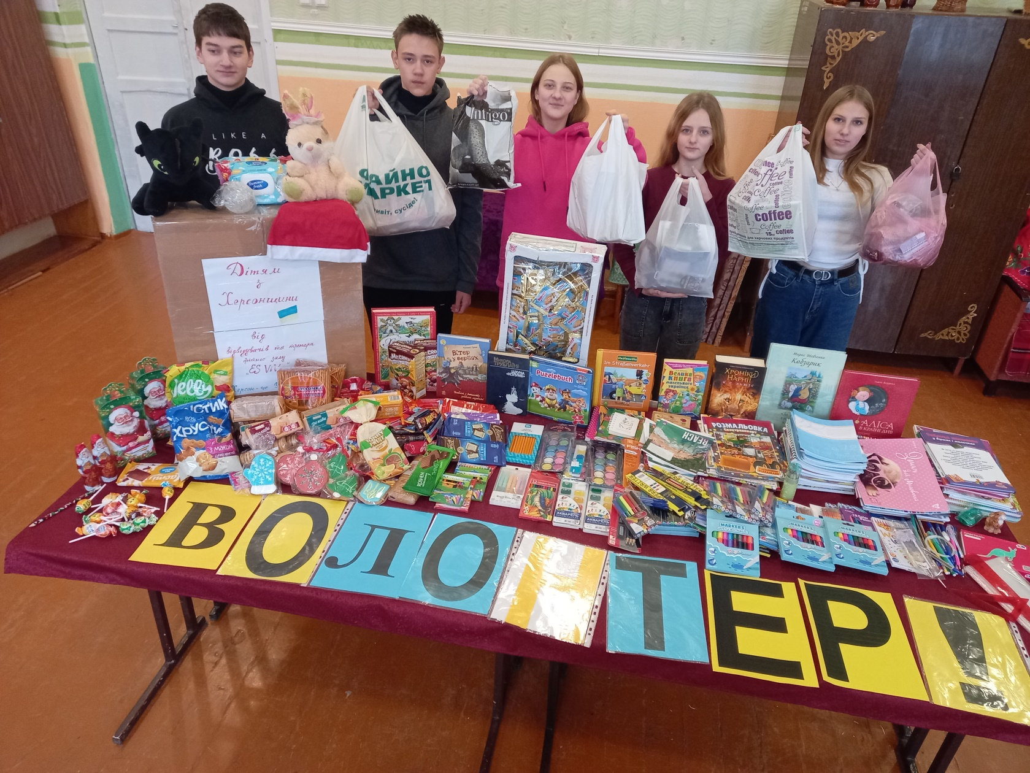
Допомога дітям Херсонщини

Slide 11
Ми, діти, - майбутнє нашої держави. Саме наша любов, добро і піклування допоможуть зберегти єдність нашої держави.
Віримо, що Світло переможе темряву. Добро подолає зло. Україна обовʼязково переможе!

